Slide 1
CHÀO CẢ LỚP! CHÀO MỪNG CÁC EM ĐẾN BUỔI HỌC NÀY!

Slide 2
KHỞI ĐỘNG
Khi viết văn, để trích dẫn một câu nói, một nhận định đưa vào văn bản, các em phải làm bằng cách nào?

Slide 3
TIẾT…: THỰC HÀNH TIẾNG VIỆT

Slide 4
NỘI DUNG BÀI HỌC
1
Cách trích dẫn
2
Chú thích
3
Phương tiện giao tiếp phi ngôn ngữ

Slide 5
HOẠT ĐỘNG NHÓM
Nhóm 1. Có mấy cách trích dẫn trong văn bản? Khi trích dẫn cần đảm bảo những yêu cầu gì?
Nhóm 2. Chú thích là gì? Cách đặt chú thích trong một văn bản?
Nhóm 3. Phương tiện phi ngôn ngữ là gì? Bao gồm những loại phương tiện nào?

Slide 6
1. Cách trích dẫn
Mục đích: trong văn bản, có thể trích dẫn ý kiến của người khác để bình luận hoặc tăng thêm sức thuyết phục cho lập luận của mình.
Phân loại: trích dẫn trực tiếp và trích dẫn gián tiếp.

Slide 7
Trích dẫn trực tiếp: trích nguyên văn từ, câu hoặc đoạn của người khác.
Trích dẫn gián tiếp: chỉ trích ý, không trích nguyên văn ý kiến của người khác.
Trích dẫn nguyên văn: từ, câu, đoạn phải đặt trong dấu ngoặc kép.
Có thể trích dẫn lại ý kiến của một người theo tài liệu của người khác.
Để bảo đảm yêu cầu khoa học: Cần hạn chế trích dẫn, nhất là trong trường hợp ý kiến được trích dẫn có vai trò quan trọng đối với bài viết hoặc đề tài bình luận, trao đổi trong bài.

Slide 8
Yêu cầu khi trích dẫn
Ghi đầy đủ các thông tin xuất xứ:
Tác giả
Tên tài liệu: sách, tạp chí, báo
Tên cơ quan công bố: nhà xuất bản, tạp chí, tờ báo
Nơi công bố, năm công bố
Số của trang có đoạn trích
Ghi theo quy định phù hợp với từng loại tài liệu.
Thể hiện sự tôn trọng quyền tác giả.
Giúp việc tra cứu của người đọc trở nên thuận tiện.

Slide 9
Yêu cầu khi trích dẫn
Khi không trích trọn vẹn cả câu hay cả đoạn văn: Cần sử dụng kí hiệu [...] để đánh dấu những từ ngữ bị lược bớt.
Trích dẫn dài hay ngắn tùy thuộc vào nhu cầu của mỗi luận cứ.

Slide 10
2. Chú thích
Khái niệm: Là giải thích để giúp người đọc biết rõ xuất xứ hoặc làm sáng tỏ một ý kiến, một tin tức, một khái niệm, một từ ngữ được dùng trong văn bản.

Slide 11
Vị trí của các chú thích
Đặt trong nội dung của văn bản (chính văn)
Đặt ở chân trang (cước chú) hoặc cuối sách
Phần chú thích được đặt trong ngoặc đơn
Phần chú thích được tách khỏi nội dung của văn bản, chữ khác chữ ở phần nội dung

Slide 12
3. Các phương tiện giao tiếp phi ngôn ngữ
Các phương tiện giao tiếp phi ngôn ngữ gồm:
Tín hiệu của cơ thể: ánh mắt, nụ cười, nét mặt, cử chỉ,...
Tín hiệu bằng hình khối: kí hiệu, công thức, biển báo, đó thị, hình vẽ, tranh ảnh, màu sắc, các kĩ thuật in ấn (in nghiêng, in đậm,...)
Tín hiệu bằng âm thanh: tiếng kêu, tiếng gõ, tiếng nhạc,…

Slide 13
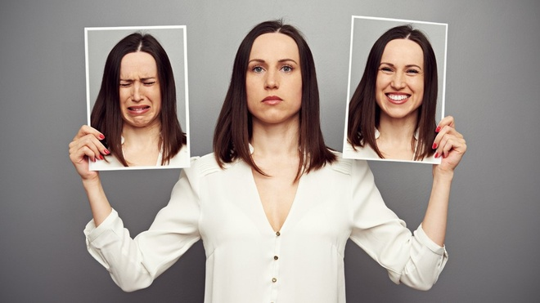
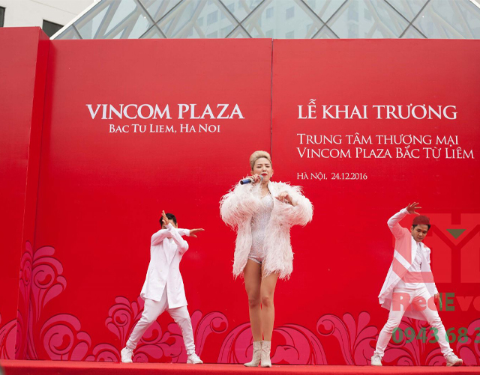
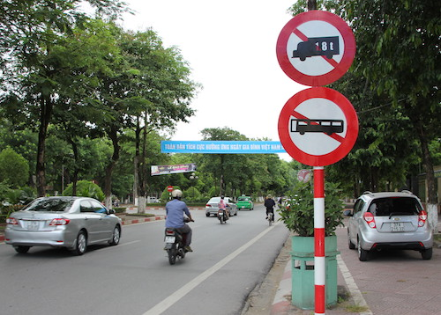

Slide 14
LUYỆN TẬP
Bài tập 1 (SGK tr.104). Những trích dẫn, chú thích trong đoạn trích Hê-ra-clét đi tìm táo vàng (Thần thoại Hy Lạp) ở Bài 1 và đoạn trích Thăng Long - Đông Đô - Hà Nội: một hằng số văn hoá Việt Nam (Trần Quốc Vượng) trong Bài 4 thuộc kiểu trích dẫn, chú thích nào?

Slide 15
Văn bản Hê-ra-clét đi tìm táo vàng: có chú thích, không có trích dẫn.
Là văn bản thuộc thể loại văn bản văn học → Chú thích thường xuyên được dùng.
Các cách chú thích được sử dụng:
Chú thích ở chân trang
Chú thích trong chính văn bản
Ví dụ: “Nhưng nữ thần A-tê-na (Athéna) lúc nào cũng ở bên người con trai yêu quý của thần Dớt để truyền thêm sức lực cho chàng.”

Slide 16
Văn bản Thăng Long - Đông Đô - Hà Nội: một hằng số văn hoá Việt Nam: có cả trích dẫn và chú thích.
Về trích dẫn: sử dụng cách trích dẫn trực tiếp các câu ca dao trong phần chính văn.
Về chú thích: sử dụng hình thức chú thích ở chân trang và trong văn bản.
Ví dụ: “Thành phố Rồng Bay có trường cao cấp về Văn (Quốc Tử Giám), về Võ (Giảng Võ đường) từ thế kỉ XI...”

Slide 17
Bài tập 2 (SGK tr.105). Hoạt động nhóm: Phân tích tác dụng của những kiểu trích dẫn, chú thích trong các đoạn văn sau đây:
Nhóm 1 + 3
a) Với Nam Việt Đế Lý Bí, lần đầu tiên Việt Nam xưng “đế một phương”, lần đầu tiên miền trung tâm Hà Nội có thành xây đắp ("thành Tô Lịch"), có chùa thờ Phật (chùa Khai Quốc - Mở Nước, nay là chùa Trấn Quốc), có một mô hình quân chủ Phật giáo, vừa giống mà lại khác Trung Hoa, chảu nối tiếp ông làm vua, xưng là Phật tử (con Phật) chứ không như vua Trung Hoa xưng là Thiên tử (con Trời).
(Trần Quốc Vượng)

Slide 18
Nhóm 2 + 4
b) Cùng với màu sắc là "hình”, “bóng”. Thơ Tố Hữu để lại trong kí ức độc giả rất nhiều hình bóng”. Bài “Bà má Hậu Giang” được khép lại bằng “bóng mã”: “Nước non muôn quý ngàn yêu / Còn in bóng mã sớm chiều Hậu Giang”. Trong bài “Lên Tây Bắc” có cái bóng rất kì vĩ của anh Vệ quốc quân: “Rất đẹp hình anh lúc nắng chiều / Bỏng dài lên đỉnh dốc cheo leo” (“Thơ Tố Hữu”, trang 149). Về quê mẹ Tơm, “bâng khuâng chuyện cũ”, Tố Hữu không quên: “Đêm đêm chó sủa... làng bên động / Bóng mẹ ngồi canh lẫn bóng cồn”, “Bỏng mẹ ngồi trồng, vọng nước non" Ông xót xa: "Ôi bóng người xưa, đã khuất rồi / Tròn đôi nấm đất trắng chân đồi” ("Thơ Tố Hữu", trang 268).
(Lã Nguyên)

Slide 19
Ý a.
Sử dụng cách trích dẫn trực tiếp, đặt nội dung trong dấu ngoặc kép: “đế một phương”, “thành Tô Lịch”.
Sử dụng hình thức chú thích trong chính văn, đặt nội dung trong ngoặc đơn: có chùa thờ Phật (chùa Khai Quốc - Mở Nước, nay là chùa Trấn Quốc), Phật tử (con Phật), Thiên tử (con Trời).
Tác dụng: Dẫn lại nguyên nội dung được trích dẫn, giải thích nghĩa của từ ngữ, khái niệm quan trọng trong bài → Thể hiện tính khách quan, trung thực của tác giả.

Slide 20
Ý b.
Sử dụng cách trích dẫn trực tiếp các tiêu đề bài thơ, câu thơ: “Bà má Hậu Giang”, “Lên Tây Bắc”, “Nước non muôn quý ngộn yêu/Còn in bóng má sớm chiều Hậu Giang”,...
Sử dụng hình thức chú thích trong chính văn, ghi rõ xuất xứ của tập thơ, bài thơ, số trang: (“Thơ Tố Hữu”, trang 149); (“Thơ Tố Hữu”, trang 268).
Tác dụng: Dẫn lại nguyên nội dung được trích dẫn, chú thích nguồn gốc xuất xứ của tài liệu được trích dẫn trong bài→ Thể hiện tính khách quan, trung thực của tác giả.

Slide 21
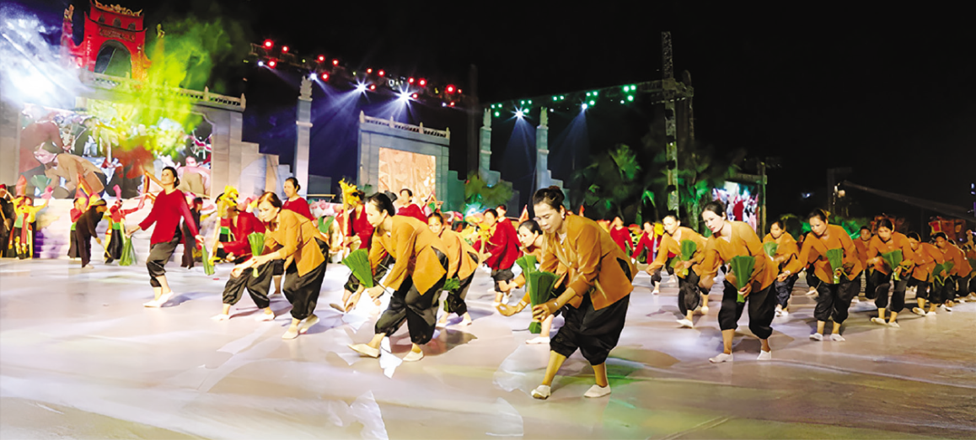
Bài tập 3 (SGK tr.105). Hãy chỉ ra các phương tiện giao tiếp phi ngôn ngữ và tác dụng của chúng trong văn bản đọc hiểu Lễ hội Đền Hùng.
Bản tin 1 (mục a):
Sử dụng hình ảnh về các tiết mục được biểu diễn tại lễ khai mạc lễ hội Đền Hùng năm Kỷ Hợi 2019.

Slide 22
Bài tập 3 (SGK tr.105). Hãy chỉ ra các phương tiện giao tiếp phi ngôn ngữ và tác dụng của chúng trong văn bản đọc hiểu Lễ hội Đền Hùng.
Bản tin 2 (mục b):
Các con số biểu thị các cột mốc quan trọng diễn ra lễ hội: 12.4, 13.4, 14.4.
Hình ảnh vua Hùng được hình tượng hoá bằng tranh, tượng.
Các sơ đồ, màu sắc, biển báo, hình vẽ dùng để hướng dẫn nội dung, địa điểm diễn ra các hoạt động của lễ hội.

Slide 23
Bài tập 3 (SGK tr.105). Hãy chỉ ra các phương tiện giao tiếp phi ngôn ngữ và tác dụng của chúng trong văn bản đọc hiểu Lễ hội Đền Hùng.
Tác dụng:
Hai bản tin thuộc văn bản thông tin.
Bản tin 2 được trình bày bằng infographic.
Các phương tiện giao tiếp phi ngôn ngữ chủ yếu thuộc các tín hiệu thị giác.
Đưa lại thông tin trực quan, sinh động, dễ nhớ.

Slide 24
VẬN DỤNG
Hãy viết một văn bản, trong đó có sử dụng số liệu, hình ảnh hoặc sơ đồ,... để trình bày về một trong các đề tài sau đây:
a) Các chủ đề về nghị luận văn học hoặc nghị luận xã hội được học ở Ngữ văn 10, tập một.
b) Hệ thống các văn bản đọc hiểu được học ở Ngữ văn 10, tập một.
c) Hệ thống kiến thức tiếng Việt được học ở Ngữ văn 10, tập một.
d) Những điều cần chú ý khi tham gia lễ hội truyền thống ở Việt Nam.

Slide 25
HƯỚNG DẪN VỀ NHÀ
Ôn lại kiến thức đã học:
Hoàn thành các bài tập trong sách bài tập Ngữ văn 10 tập 1.
Đọc và soạn trước bài: Viết bản nội quy, hướng dẫn nơi công cộng.

Slide 26
CẢM ƠN CÁC EM ĐÃ CHÚ Ý LẮNG NGHE, HẸN GẶP LẠI!

